Slide 1

РОССИЙСКИЙ ГОСУДАРСТВЕННЫЙ ГИДРОМЕТЕОРОЛОГИЧЕСКИЙ УНИВЕРСИТЕТ (РГГМУ) ИНСТИТУТ ИНФОРМАЦИОННЫХ СИСТЕМ И ГЕОТЕХНОЛОГИЙ
ПРОЕКТИРОВАНИЕ И РАЗРАБОТКА АВТОМАТИЗИРОВАННОЙ БИБЛИОТЕЧНОЙ ИНФОРМАЦИОННОЙ СИСТЕМЫ
Выполнил: Курдов А.А.
группа ПИ-Б16-1-1

Slide 2

ЗАДАЧИ ПРОЕКТА
Анализ проблемной ситуации;
Описание требований;
Концепция проекта;
Разработка технического задания;
Разработка информационной системы.

Slide 3
АНАЛИЗ ПРОБЛЕМНОЙ СИТУАЦИИ
Большое количество повторяющихся действий (учет и контроль);
Возможность утери/порчи физических носителей данных (каталоги, журналы);
Отсутствие гибкости/масштабируемости процессов.

Slide 4
ОПИСАНИЕ ТРЕБОВАНИЙ
Учет зафиксированной информации о выдаче книг под залог.
Учет информации о книгах.
Учет контактной информации о читателях.

Slide 5
КОНЦЕПЦИЯ
Организация автоматизированного учета книг и отслеживание финансовых показателей деятельности.
Эксплуатация сотрудниками Библиотеки.

Slide 6
АНАЛИЗ АНАЛОГОВ
Автоматизированная библиотечная информационная система (АБИС)
 | Поиск книг | Учет книг | Интерфейс для библиотекарей | Настройка каталогизации | Импорт/экспорт данных
Koha | Х | Х | Х
Колибри | Х | Х | Х | Х | Х
Моя библиотека | Х | Х | Х | Х | Х
Фолиант | Х | Х | Х | Х
УФД/Библиотека | Х | Х | Х |  | Х

Slide 7
ПЛАН ПРОВЕДЕНИЯ ПРОЕКТА

Slide 8
ИСПОЛЬЗУЕМЫЕ РЕСУРСЫ
Java SDK;
Spring;
JFX;
Maven;
MS SQL Server;
JUnit.

Slide 9
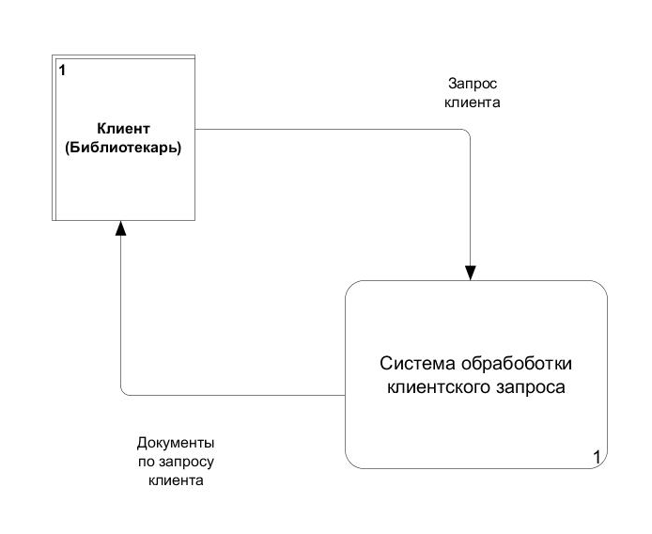
РАЗРАБОТКА ДИАГРАММЫ ПОТОКОВ ДАННЫХ

Slide 10
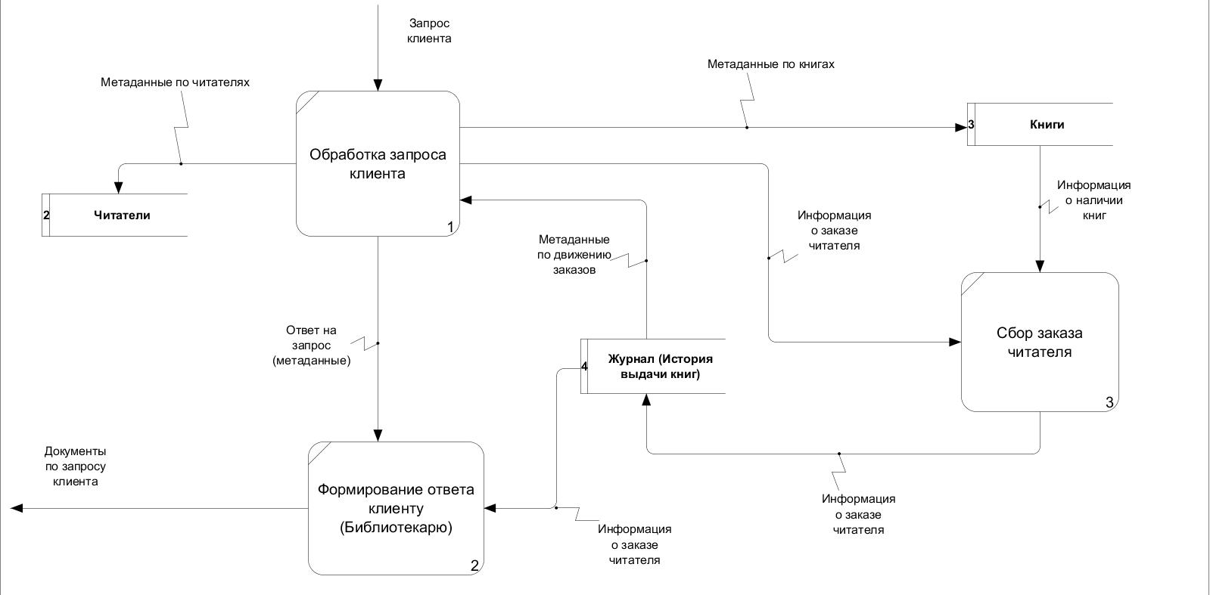
РАЗРАБОТКА ДИАГРАММЫ ПОТОКОВ ДАННЫХ

Slide 11
РАЗРАБОТКА СХЕМЫ ДАННЫХ
Карта выдачи книг
Наименование параметра | Тип | Размер | Описание параметра
Книга* | Справочник
Читатель* | Справочник
Дата выдачи* | Дата
Дата возвращения* | Дата
Наличие штрафа* | Число | 1 | В качестве логического типа
Книги
Наименование параметра | Тип | Размер | Описание параметра
Название* | Строка | 250
Автор* | Строка | 250
Залоговая стоимость* | Число
Стоимость проката* | Число
Жанр* | Строка | 250
Читатели
Наименование параметра | Тип | Размер | Описание параметра
Фамилия* | Строка | 250
Имя* | Строка | 250
Отчество | Строка | 250
Адрес* | Строка | 250
Стоимость проката* | Число
Наличие льгот | Число | 1 | В качестве логического типа

Slide 12
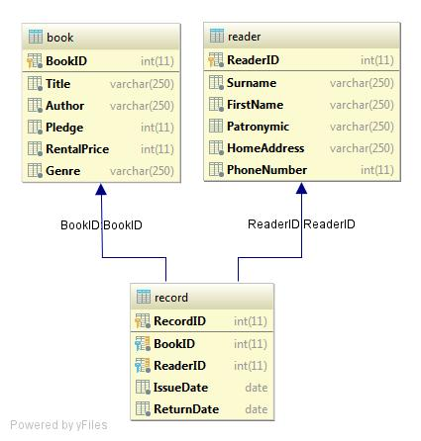
UML ДИАГРАММА БД

Slide 13
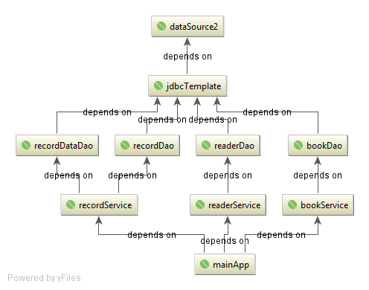
АРХИТЕКТУРА ПРИЛОЖЕНИЯ

Slide 14
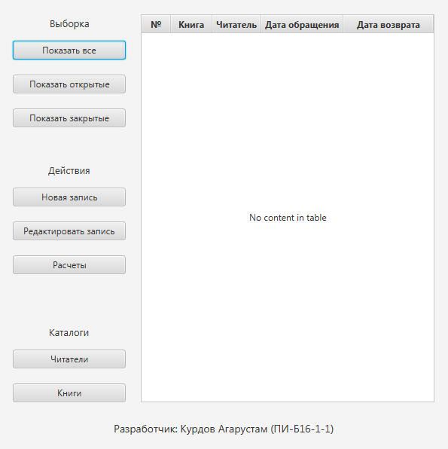
РЕЗУЛЬТАТ РАЗРАБОТКИ

Slide 15

СПАСИБО ЗА ВНИМАНИЕ!

